Slide 1
UVM验证平台
UVM : universal Verification Methodology，通用验证方法学，起源于OVM
UVM是建立在System Verilog平台上的一个库，它提供了一系列的接口，让我们能够更方便的进行验证
库把一些基本的，同时又常用的细节给隐藏了，让我们更方便的编写验证平台

Slide 2
过程编程语言与面向对象编程语言
对象就是封装数据和对数据操作方法的编程结构，它包括了数据成员和方法，方法也就是一个任务或者函数，对对象内数据进行操作
过程编程语言（verilog以及C）：数据和对数据的操作的函数和任务是各自独立的。例如：一个C语言函数可以对多个数据进行操作，而且多个函数可以对同一个数据做操作。这种情况下，程序的功能变得难以理解。
书中第83页的图和84页上半部分内容
对象与外部的结构就是通过这些函数或者任务来实现的

Slide 3
类（class）
一个对象通过它的类来定义，类的定义包括了一个对象的所有内容。（数据+方法）
属性：也就是类中定义的数据（变量）成员
方法：类中定义的函数或者任务
句柄：只想对象的指针，也即对象的入口地址
new函数：每个类在例化之后，都需要执行new函数。通过new这个函数给对象分配内存空间，并且把入口地址赋给对象的句柄。

Slide 4
Class
class my_transaction extends uvm_sequence_item;
rand bit [47:0] dmac;
rand bit [47:0] smac;
rand bit [47:0] ether_type;
rand bit [47:0] pload[];
rand bit [47:0] crc;
constraint cons_pload_size{
pload.size >= 46;
pload.size <= 1500;
}
extern function new(string name = “my_transaction”);
……
endclass
function my_transaction::new(string name = “my_transation”);
super.new(name);
endfuction

Slide 5
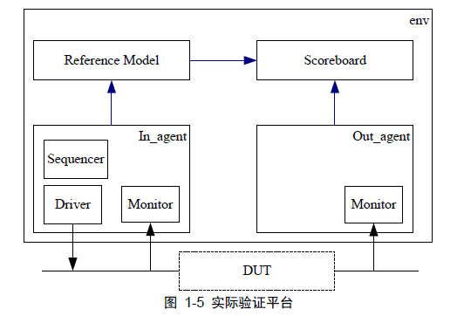
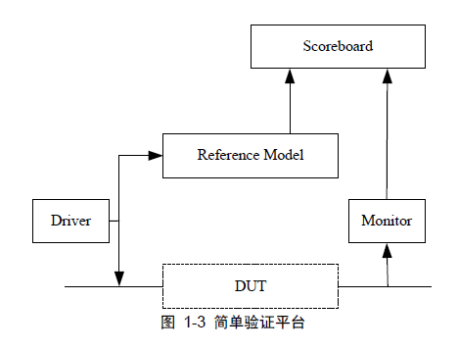
UVM验证平台的组成
UVM中，driver，monitor，model，scoreboard都是由类来实现的
UVM预先定义好一个类uvm_component，driver、monitor、reference_model、scoreboard都要从这个类派生而来。

Slide 6
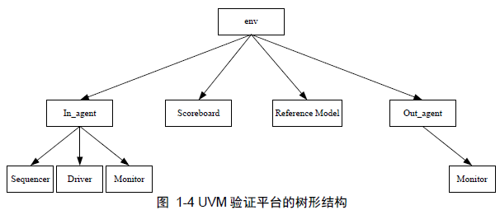
UVM验证平台的树形结构
uvm使用树的形式来组织管理driver，monitor，reference_model，scoreboard等（树形结构）

Slide 7
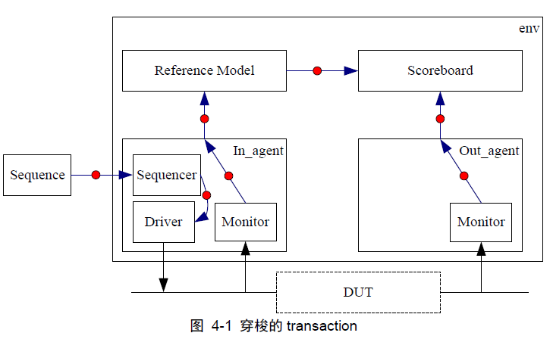

Slide 8
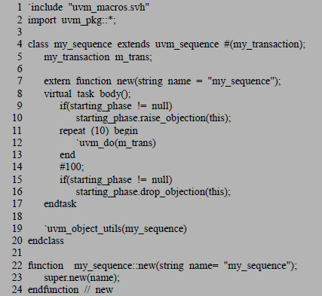
Sequencer
序列发生器，只负责产生驱动序列
当driver要驱动数据时，向sequencer申请一个item，申请到了就发送。
控制仿真的结束

Slide 9
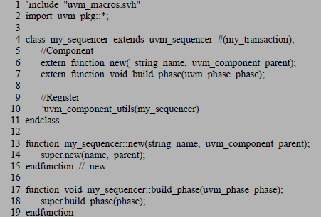
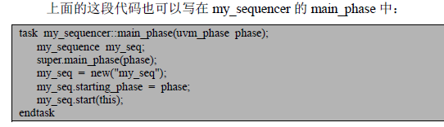
Notes:
sequence的启动

Slide 10
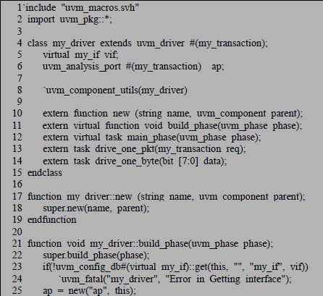
Driver
驱动器：根据产生的激励序列，生成对应的时序信号。

Slide 11
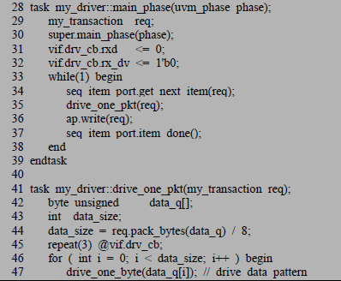
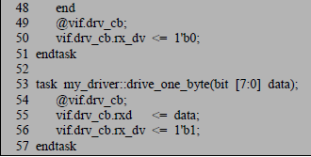
通过一个虚接口与DUT相连接
驱动被测设计

Slide 12
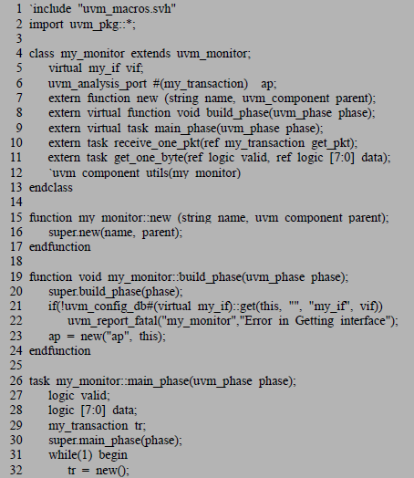
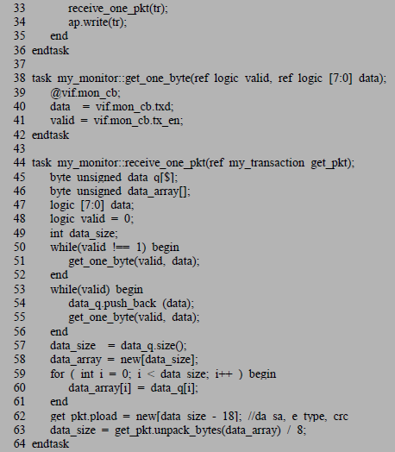
Monitor

Slide 13
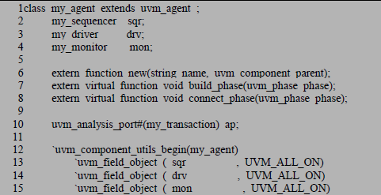
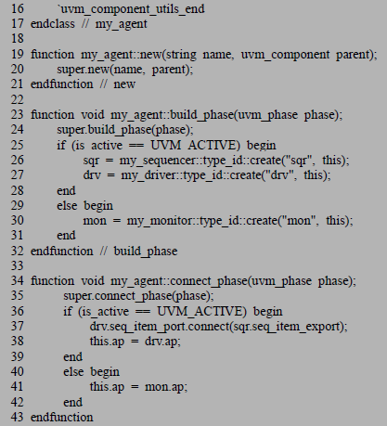
Agent

Slide 14
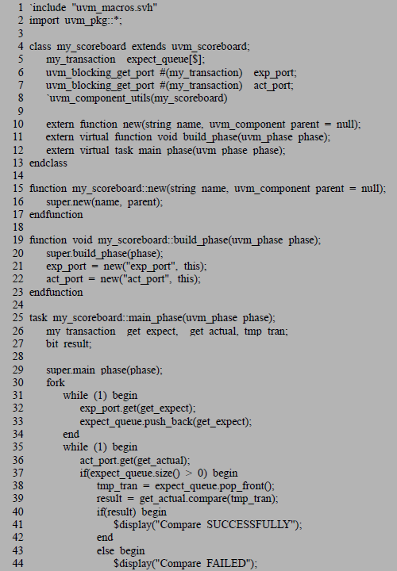
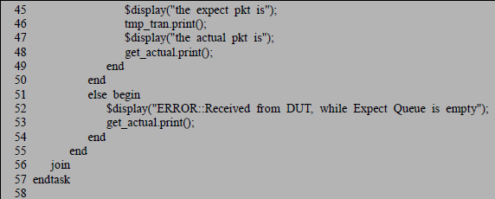

Slide 15
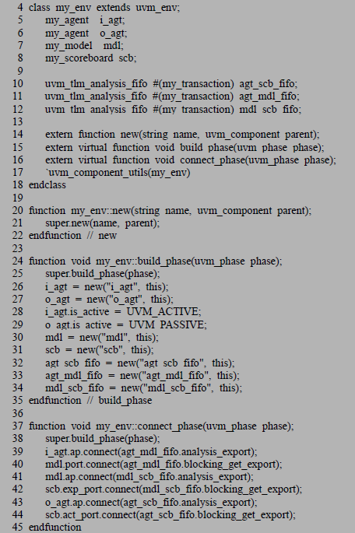

Slide 17
UVM通过uvm_component来实现树形结构，所有的UVM树的结点都是一个uvm_component。
Uvm_component的phase自动执行：phase自动执行是component的一个特性。当整棵树的build_phase执行完的时候，自动执行connect_phase，以此类推。这样对于一些有执行顺序要求的语句，可以分别在不同的phase完成。这样可以最大程度避免出错。

Slide 18
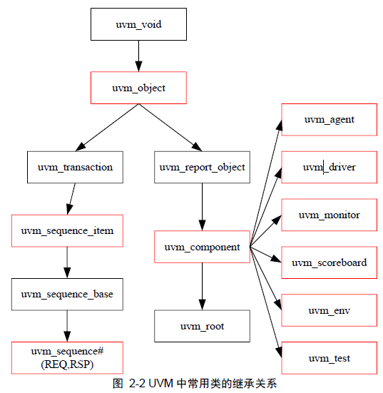

Slide 19
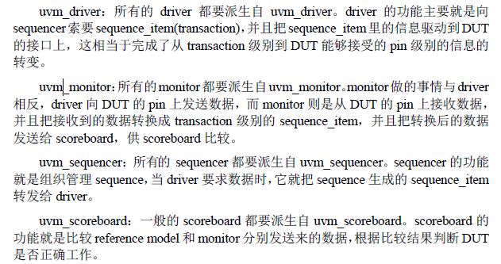
常用的uvm_component

Slide 20
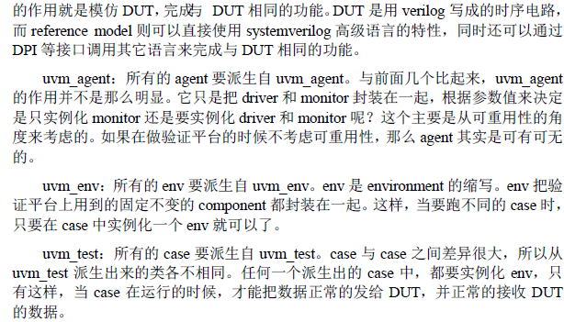
常用的uvm_component

Slide 21

UVM的factory机制
在定义一个类的时候，UVM强烈推荐使用uvm_component_utils或uvm_object_utils宏来注册他们。注册之后，可以使用下面的方法实例化。这样例化后，可以使用UVM的众多功能。
Override功能：例如我们自己定义了一个my_driver，在跑80%的case的时候是够用的，但是跑剩余的20%case的时候，需要对my_driver进行修改，就可以使用override功能。需要修改的地方有：
（1）重新定义驱动类new_driver
（2）在具体的case的build_phase中，调用override相关的函数：
Set_type_override_by_type(my_driver::get_type(),new_driver::get_type());
Notes:
只需要修改上面的两个部分，即可将平台中的driver替换掉

Slide 22
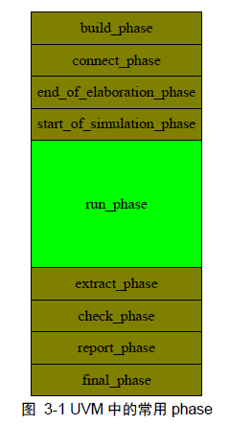
UVM_PHASE
Uvm中的phase按照其是否消耗仿真时间，可以分为两大类：一类是function phase，如build_phase，connect_phase等，这些phase都不需要消耗仿真时间，其实现是通过function实现的。另外一类是run_phase等，他们是消耗仿真时间的，其实现是通过task来实现的。
右图中只有run_phase是task phase
UVM把整个验证平台的运行过程分成了不同的phase，目的就是为了保证在特定的时间做特定事情，形成规范化，制度化，从而提高效率。

Slide 23
Phase的自动执行
Phase是顺序执行的（按照上图）。只要把代码填入相应的phase，那么这些代码就会自动执行。
Phase很大程度上解决了代码顺序杂乱可能会引发的问题，它强制build_phase在connect_phase之前执行，而connect_phase代码一定在end_of_elaboration_phase之前执行。这种划分原则，可以很大程度减少验证平台开发的工作量。
执行顺序：build_phase自上至下执行，其他function phase都是自下而上执行的。对于task phase，他们是自上而下的启动，同时在运行。(fork….join_none)

Slide 24
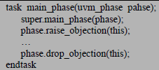
UVM中的objection（异议）
控制验证平台的关闭。
提出异议+放弃异议
进入phase的时候，UVM会
收集此phase提出的所有的objection，并且实时检测所有的objection是否被drop了，当所有的objection被drop之后，就会关闭此phase并进入下一个phase，当所有的phase都执行完成后，会调用$finish来把整个验证平台关闭。
一般在driver或者sequence中控制验证平台的关闭

Slide 25
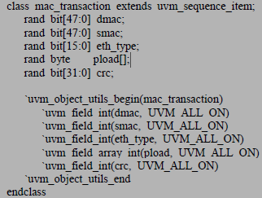
UVM的field_automation机制
将数据使用field_automation机制时，可以使用print、compare函数对类的所有数据进行打印输出以及比较。不必分别进行操作。
也可使用pack、pack_bytes、unpack_bytes等函数

Slide 26
Sequence机制
数据流的独立
Sequence的启动与执行
启动一个Sequence只需要将这个sequence实例化，调用sequence的start任务，调用时要传入一个sequencer参数。
Sequencer的main_phase中启动sequence的过程：它先把传递过来的default_sequence给实例化，然后调用此sequence的start任务，给start任务传递的参数是this，因为这是一个sequencer的main_phase在启动sequence，this就是代表sequencer了。

Slide 27
通过sequence控制验证平台关闭

Slide 28
Config机制
半个全局变量
用来传递数据
Set与get成对出现

Slide 29
UVM的各种port
类之间信息流动的通道
Port，export，analysis port和analysis export

